Slide 1
MİKROPLASTİK
Hamza Solmaz
26.12.2023

Slide 2
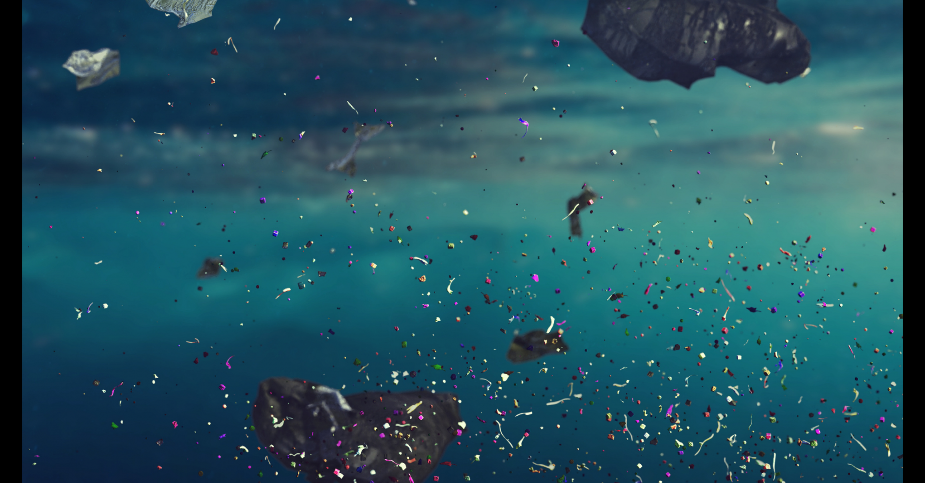
MİKROPLASTİKLERİN İKİ ETKİSİ
Çevresel
İnsan Sağlığı

Slide 3
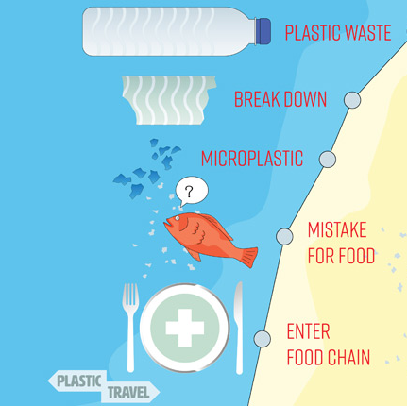
Çevresel Etkiler

Slide 4
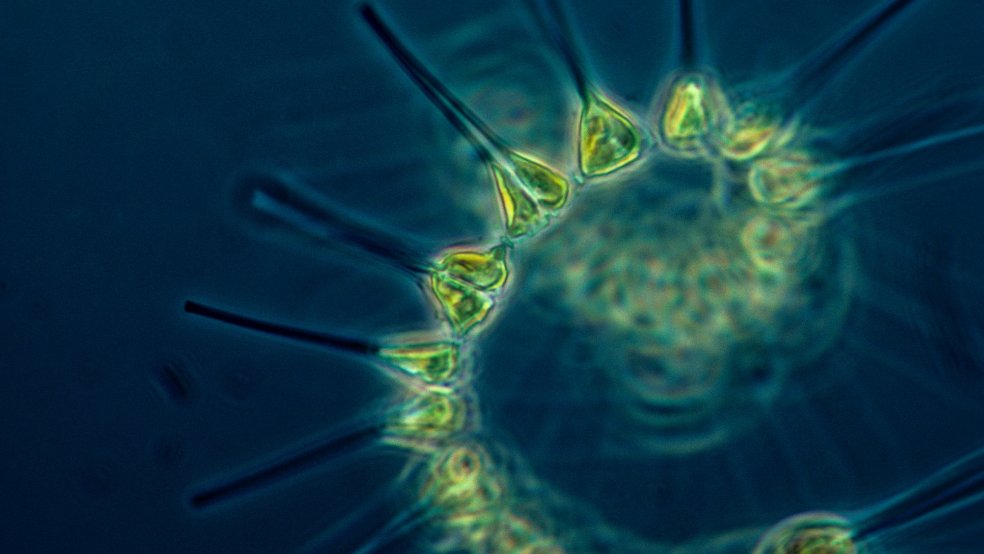

Slide 5
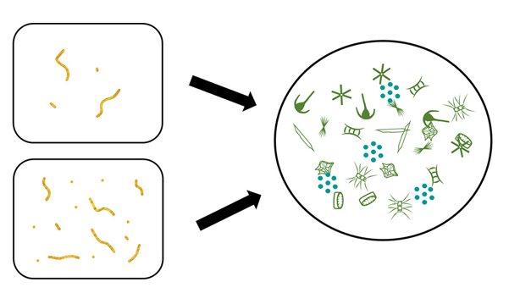
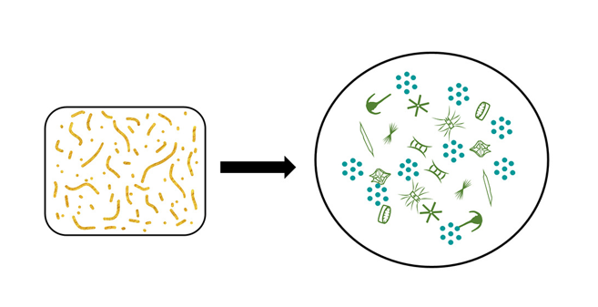
Düşük ve orta yoğunlukta mikroplastik eklenir.
Fitoplankton yapısında önemli bir değişiklik yok.
Yüksek yoğunlukta mikroplastik eklenir.
Fitoplankton yapısında önemli değişiklikler görülür
(Hitchcock, 2022)

Slide 6

Hayvanların iştahını azaltır
Nörolojik sorunları ve yavaş büyüme hızı
Toprak florasını değiştirir
Toprak verimliliğini azaltır
(UNEP, 2018)

Slide 7
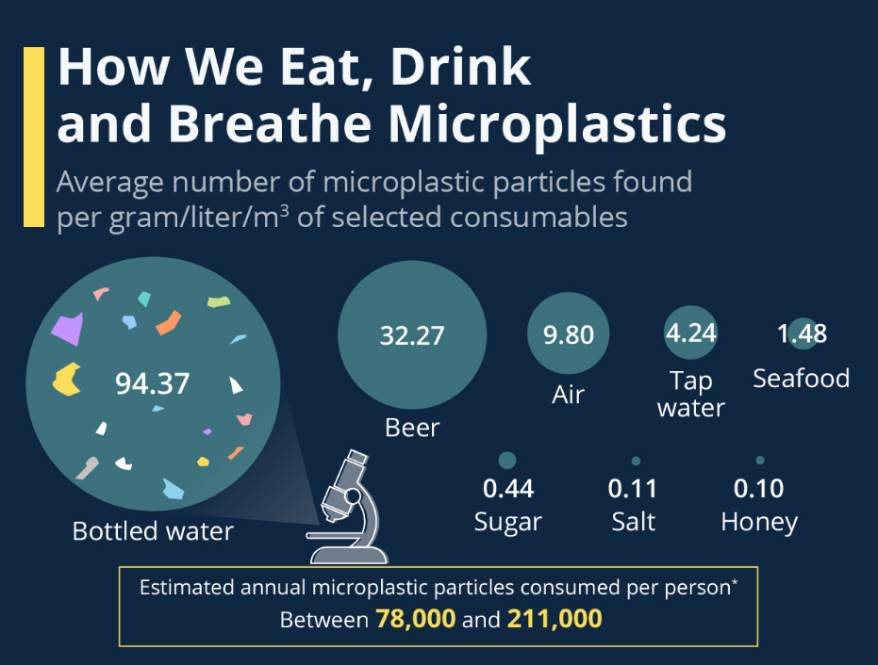
İnsan Sağlığına Etkileri
(Armstrong, 2022)

Slide 8
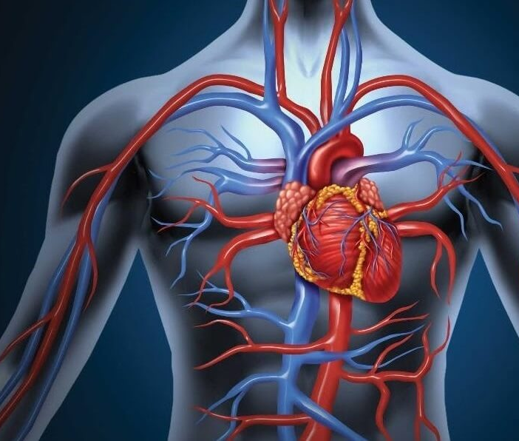
Akciğerlerimize girip birikiyor
Yiyecek ve içeceklerle insan kanına geçer
Kanımızla vücudumuzun her yerinde dolaşır
Organlarımızda birikmeye başlar
(Smith et al., 2018)

Slide 9
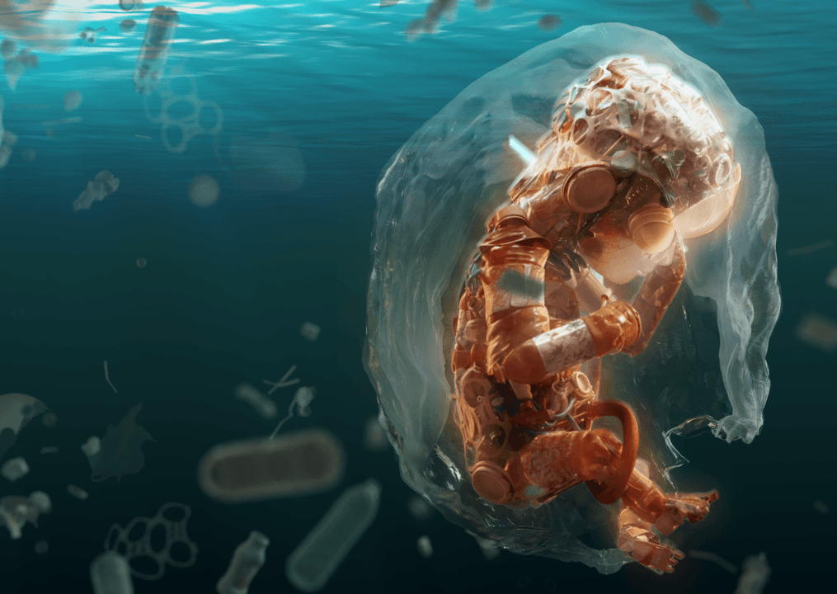
Hamile annelerin plasentalarında bulundu
Bebek doğumdan önce mikroplastiklerle tanışıyor
Annelerin %75’inin sütünde bulundu.
Bebekler çok daha hassas oldukları için risk artıyor.
(Carrington, 2022)

Slide 10
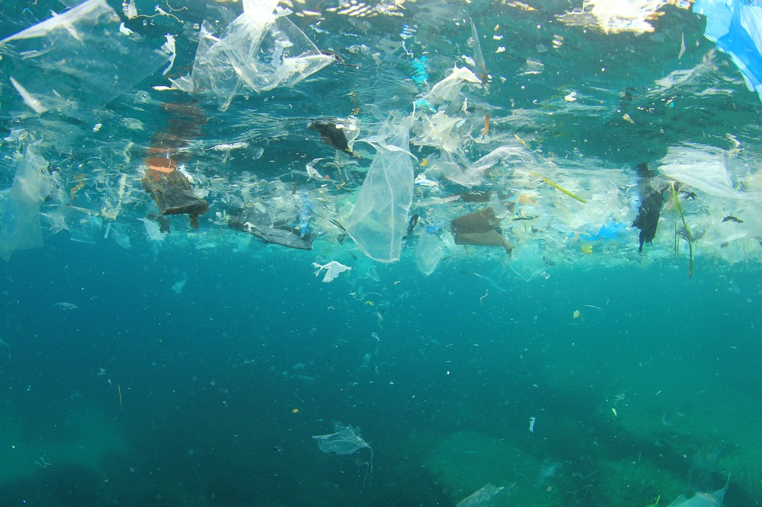

Stanford Üniversitesi Alerji ve Astım Araştırmaları Direktörü Kari Nadeau:
‘‘Bunlardan korkmamız gerektiğini söylemiyorum. Dikkatli olmamız gerektiğini söylüyorum.’’

Slide 11
REFERANSLAR
Armstrong, M. (December 1, 2022). How We Eat, Drink and Breathe Microplastics [Digital image]. https://www.statista.com/chart/18299/how-we-eat-drink- and-breathe-microplastics/
Carrington, D. (2022, October 7). Microplastics found in human breast milk for the first time. The Guardian. https://www.theguardian.com/environment/2022/oct/07/microplastics-human- breast-milk-first-time
Hitchcock, J.N. (2022, May 1), Microplastics can alter phytoplankton community composition, Science of The Total Environment, Volume 819, https://doi.org/10.1016/j.scitotenv.2022.153074.
Smith, M., Love, D.C., Rochman, C.M. et al. (2018). Microplastics in Seafood and the Implications for Human Health. Curr Envir Health Rpt 5, 375–386 https://doi.org/10.1007/s40572-018-0206-z
UNEP. (2018). Plastic planet: How tiny plastic particles are polluting our soil. https://www.unep.org/news- and-stories/story/plastic-planet-how-tiny-plastic-particles-are-polluting-our-soil

